Slide 1
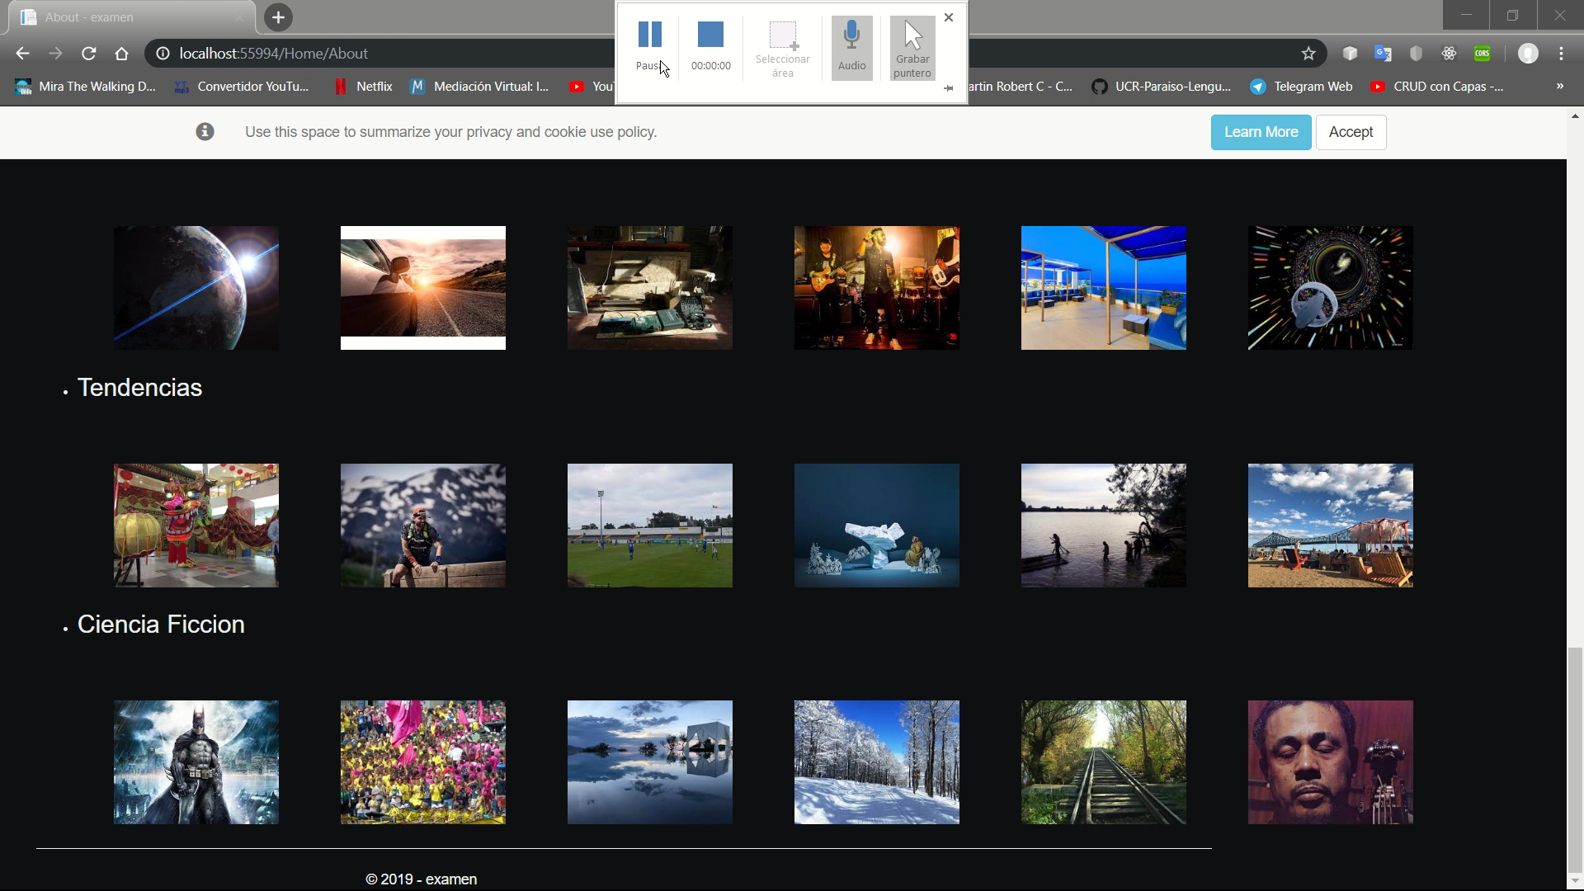

Slide 2
En el proyecto model hay una carpeta domain la cual contiene el stub de películas donde tiene todas las URL de los iconos de la película.
En el proyecto api obtengo el stub de películas y por medio dela dirección envio los datos del api a la pagina HTML
En el proyecto examen el cual es un proyecto MVC en la pagina about creo el HTML con las rubricas establecidas para el examen en el html al principio hago el css para darle el formato requerido y al final dentro del script utilizo Ajax para capturar la url del api y los datos que contiene ese api y por medio de jquery pinto esos datos en el html para que cargue cada icono de las imágenes

